Slide 1



TRƯỜNG TIỂU HỌC HÒA NGHĨA
CHÀO MỪNG QUÝ THẦY CÔ
VỀ DỰ GIỜ THĂM LỚP
Môn Tự nhiên và Xã hội lớp 3
BÀI 26: XÁC ĐỊNH CÁC PHƯƠNG TRONG KHÔNG GIAN (T2)
Giáo viên: Vũ Giang Huyên
Lớp: 3A

Slide 2

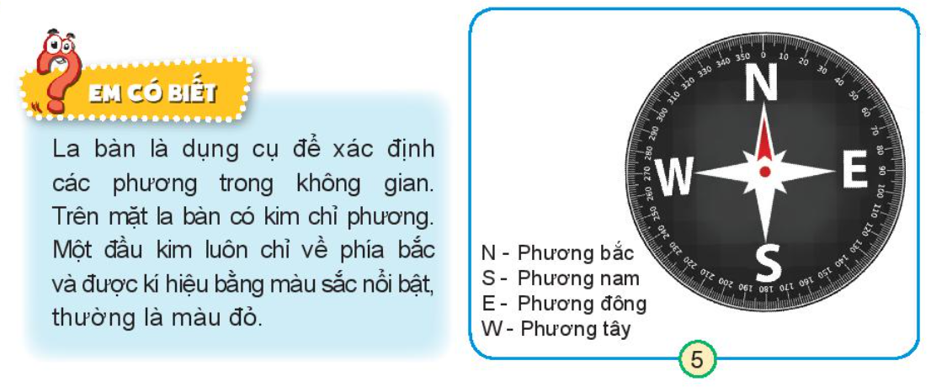
TỰ NHIÊN VÀ XÃ HỘI
Bài 25. XÁC ĐỊNH CÁC PHƯƠNG TRONG KHÔNG GIAN (T2)
1. Tìm hiểu la bàn.

Slide 3
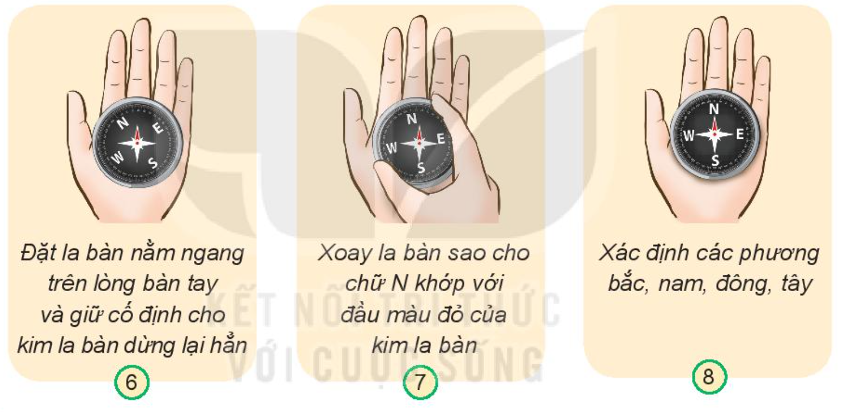
TỰ NHIÊN VÀ XÃ HỘI
Bài 25. XÁC ĐỊNH CÁC PHƯƠNG TRONG KHÔNG GIAN (T2)
2. Xem la bàn.

Slide 4
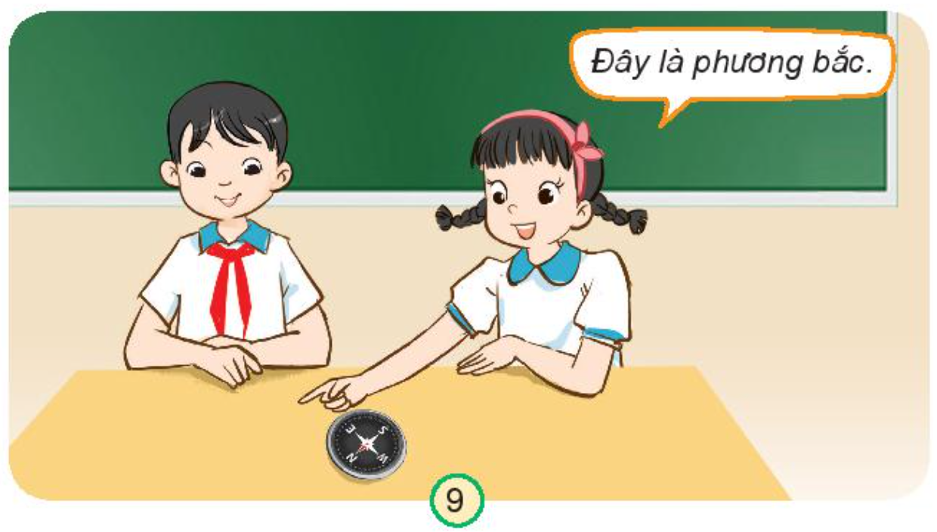
TỰ NHIÊN VÀ XÃ HỘI
Bài 25. XÁC ĐỊNH CÁC PHƯƠNG TRONG KHÔNG GIAN (T2)
3. Thực hành.

Slide 5
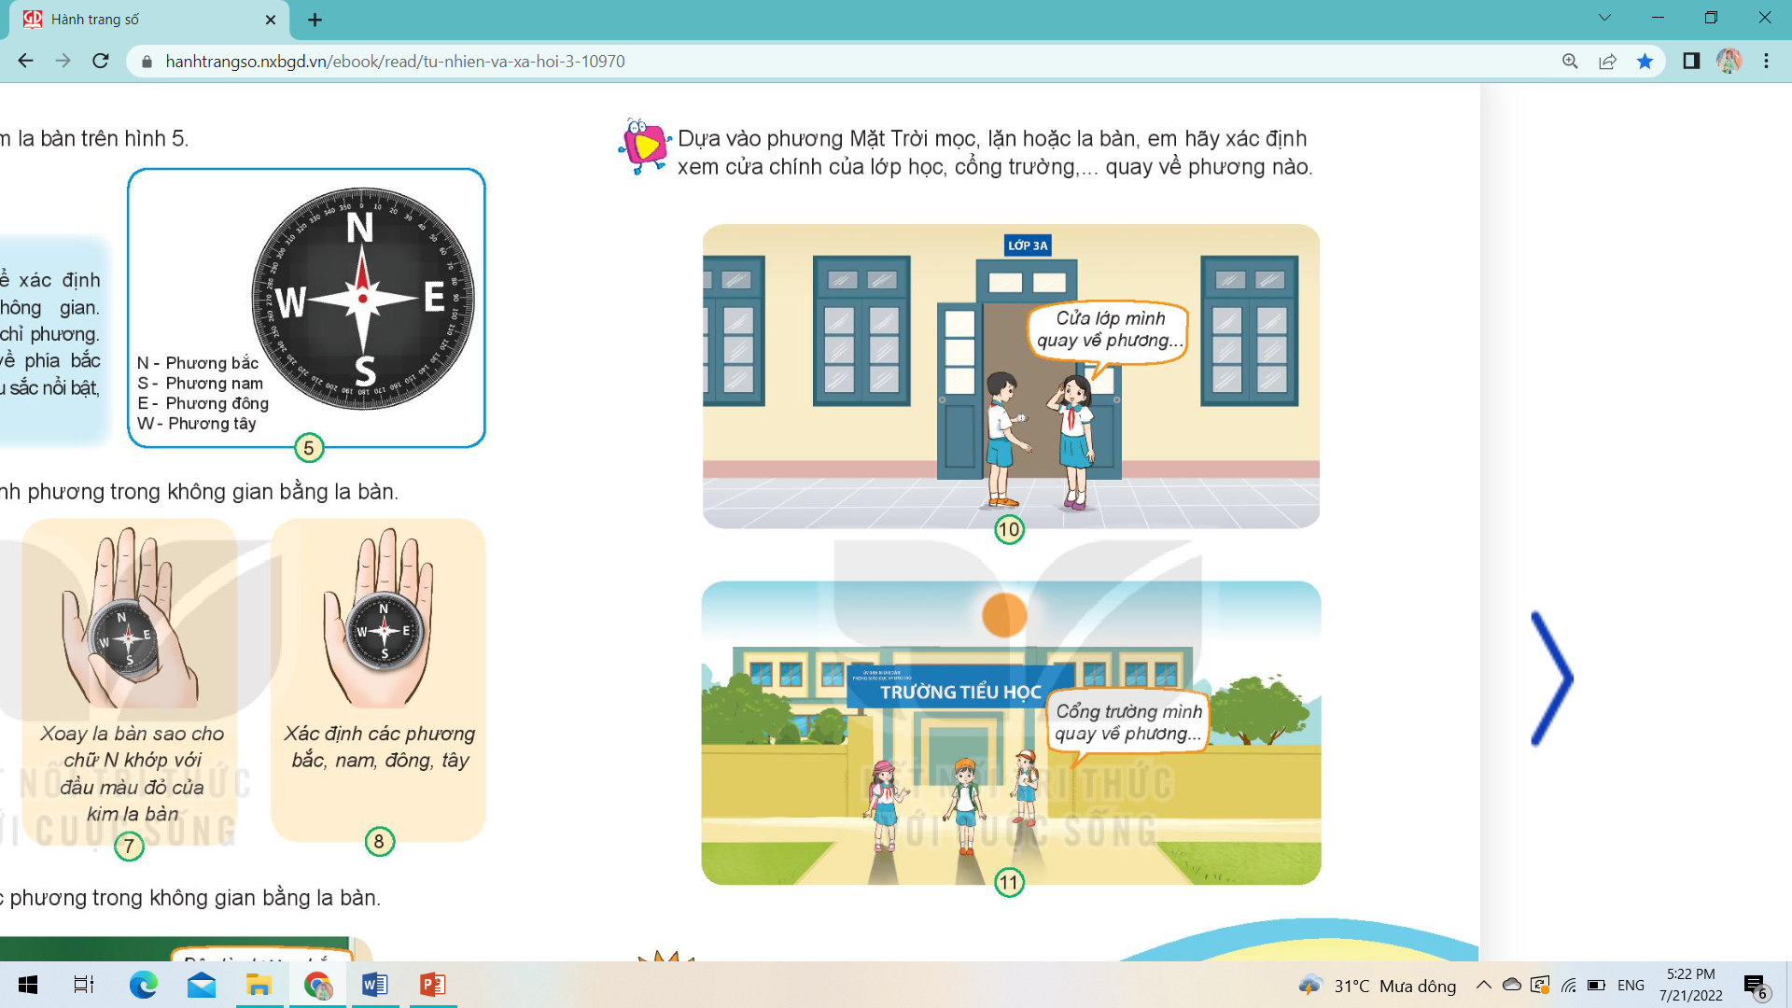
TỰ NHIÊN VÀ XÃ HỘI
Bài 25. XÁC ĐỊNH CÁC PHƯƠNG TRONG KHÔNG GIAN (T2)

Slide 6
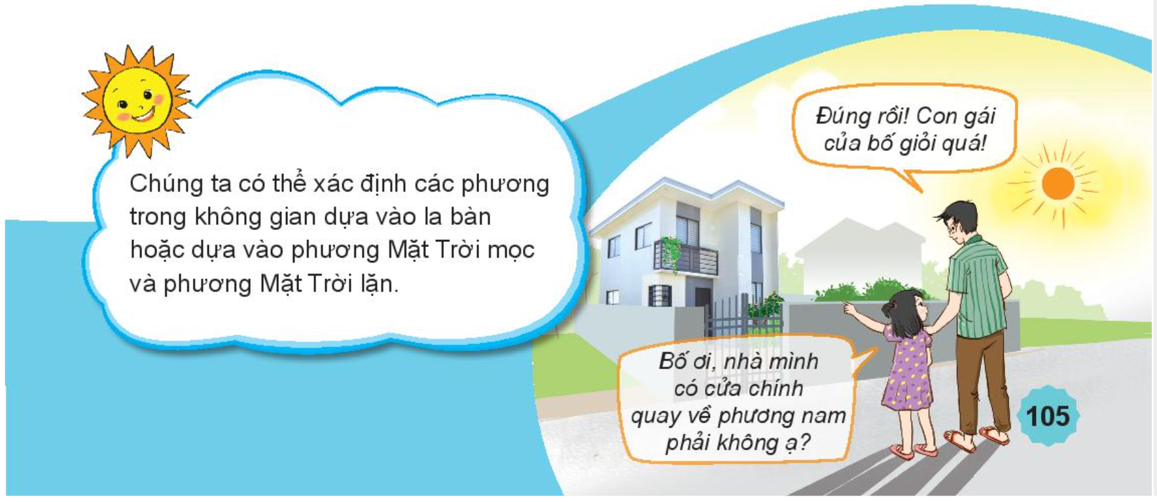
TỰ NHIÊN VÀ XÃ HỘI
Bài 25. XÁC ĐỊNH CÁC PHƯƠNG TRONG KHÔNG GIAN (T2)

Slide 7

XIN CHÂN THÀNH CẢM ƠN
QUÝ THẦY CÔ GIÁO VÀ CÁC EM
Notes:
7

